Slide 1
Christmas in croatia

Slide 2
Christmas tradition -advent - 4 candels

Slide 3
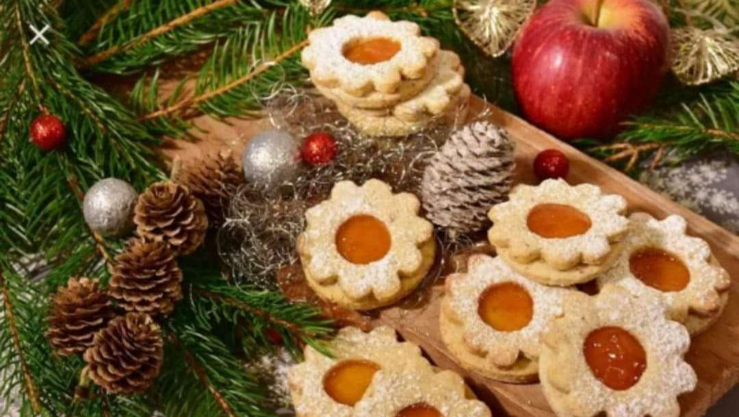
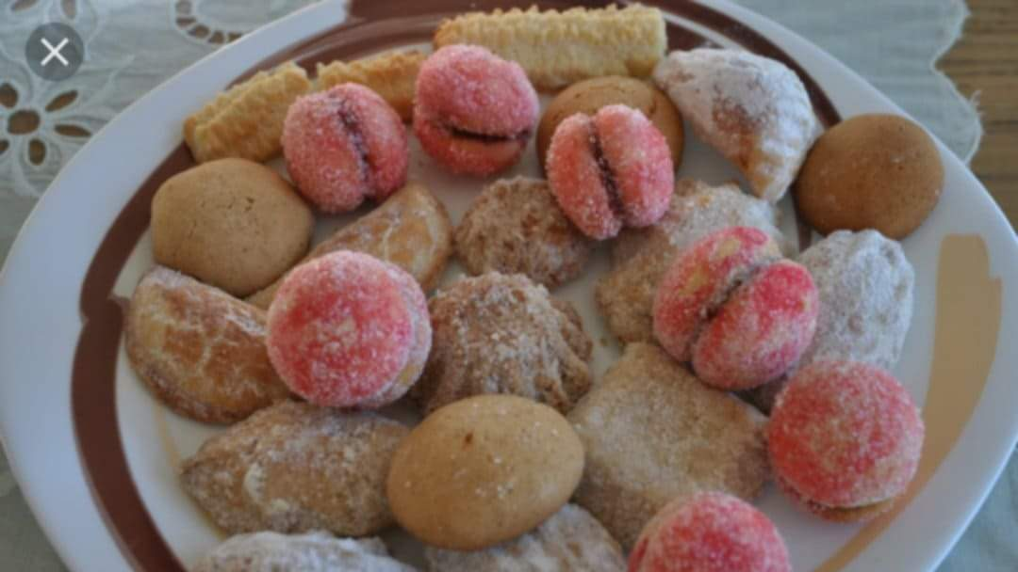
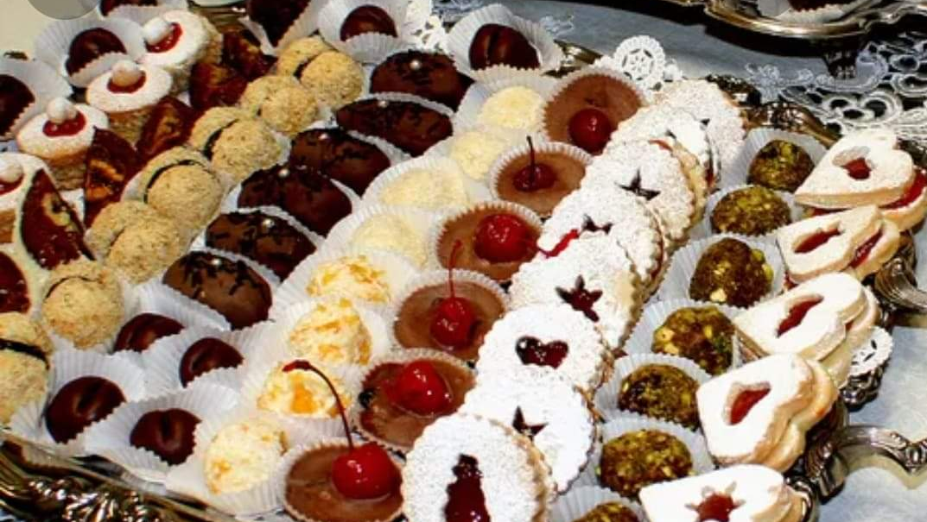
Christmas cookies

Slide 4
Christmas presents

Slide 5
Christmas wheat

Slide 6
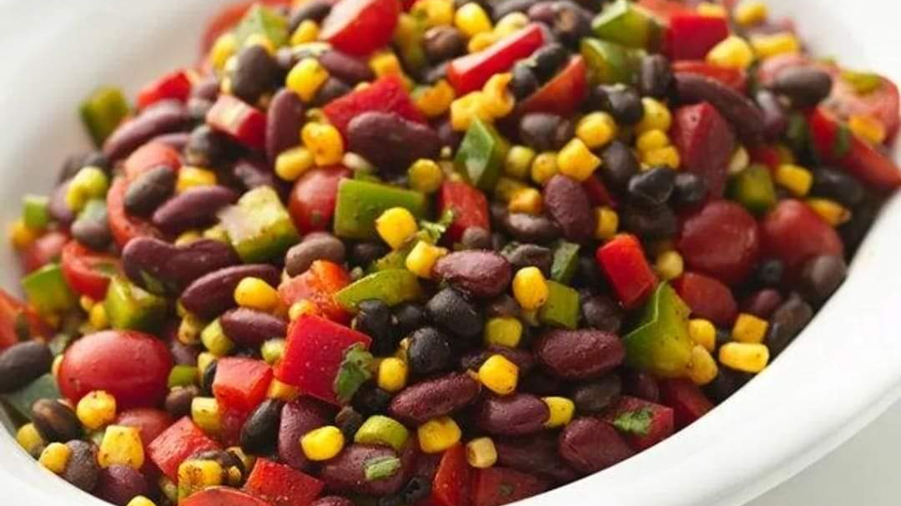
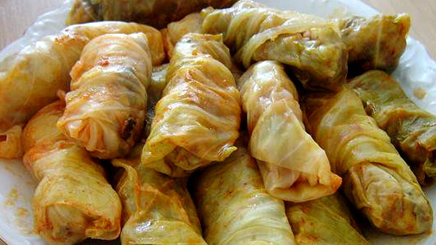
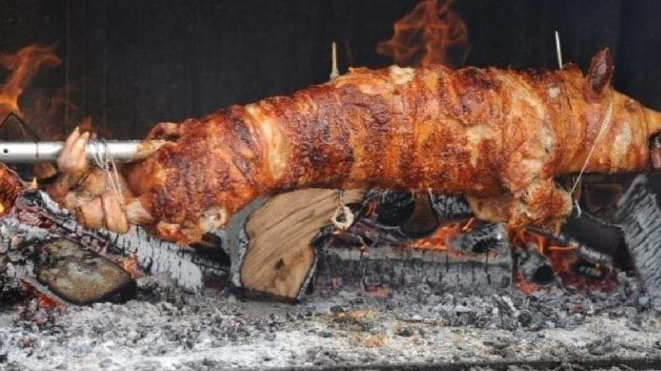
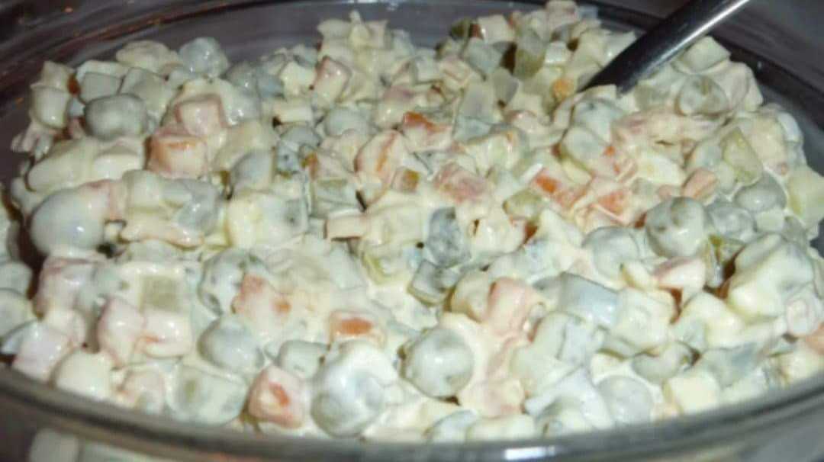
Christmas feast
Ta fotografija korisnika Nepoznat autor: licenca CC BY

Slide 7
Christmas church -mass

Slide 8
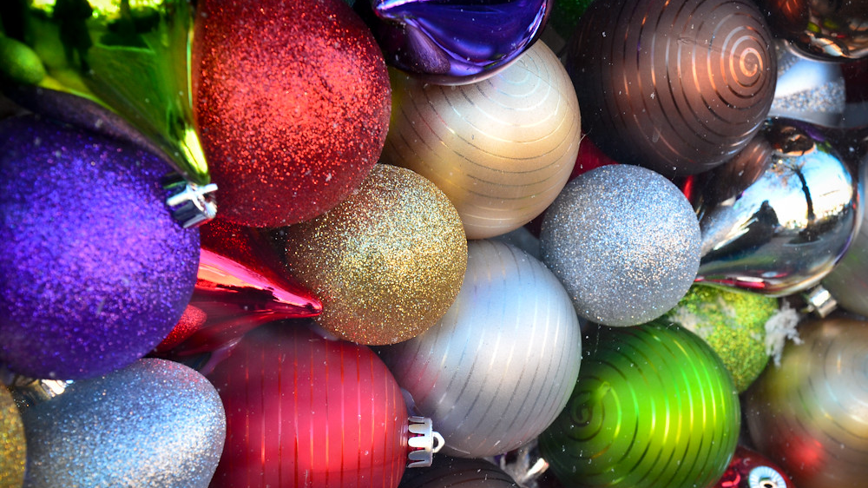
Christmas decoration
Ta fotografija korisnika Nepoznat autor: licenca CC BY-SA-NC
Ta fotografija korisnika Nepoznat autor: licenca CC BY-NC-ND
Ta fotografija korisnika Nepoznat autor: licenca CC BY

Slide 9
Merry christmas and happy new year 2022

